Slide 1

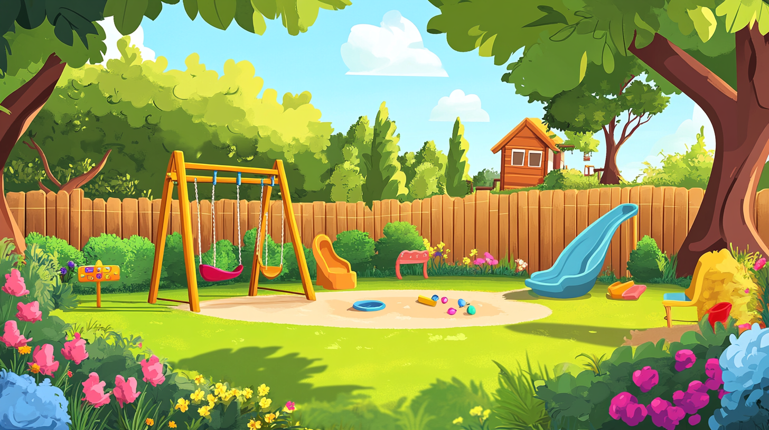



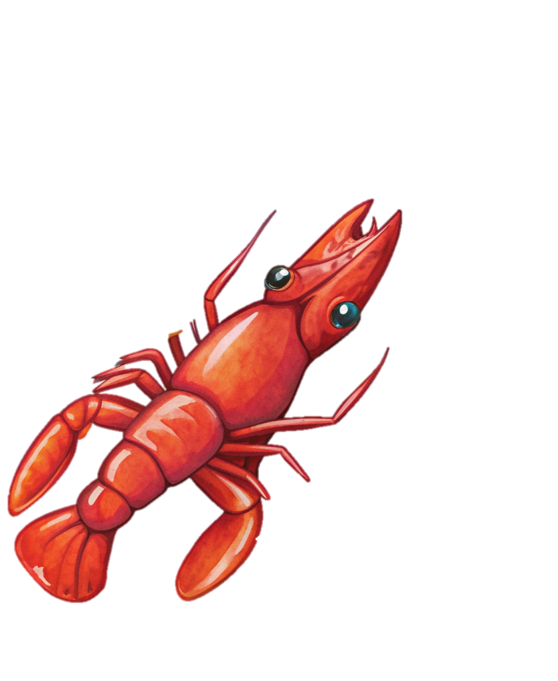
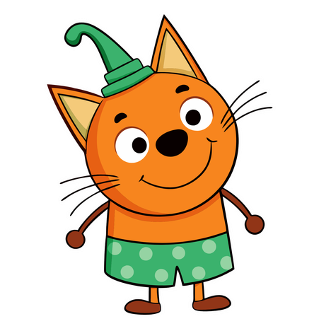

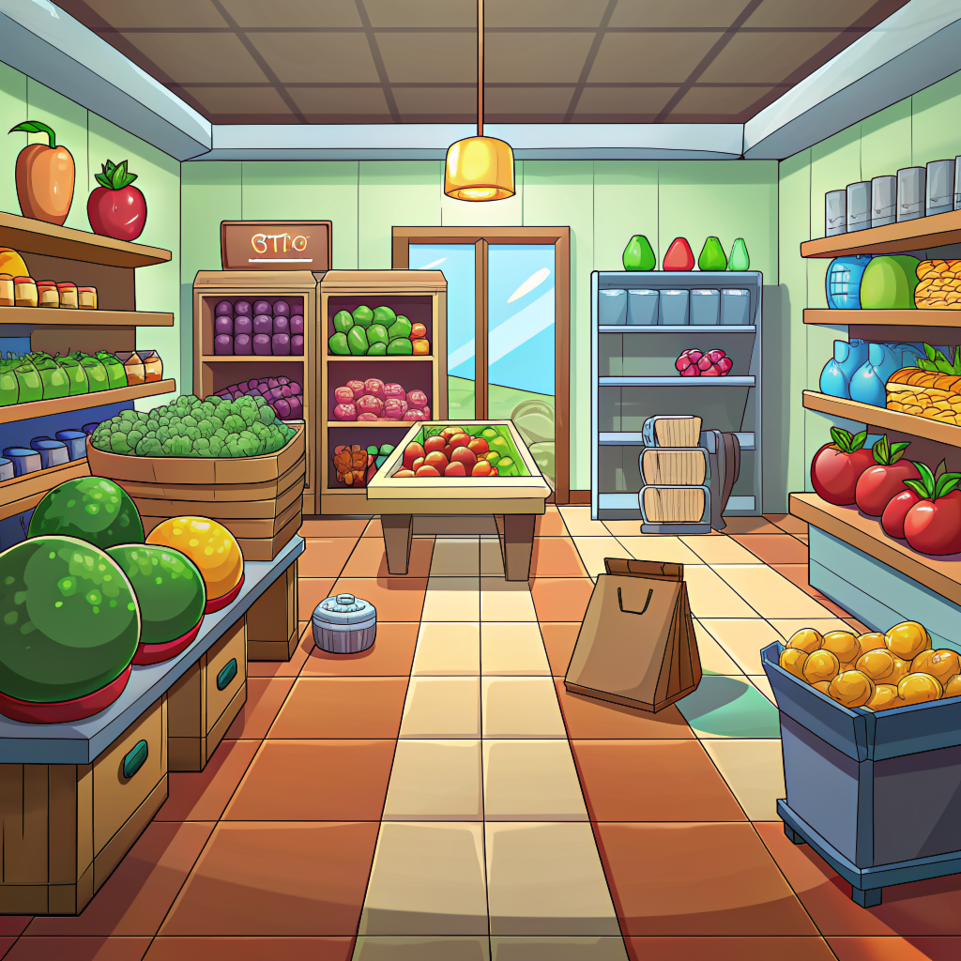
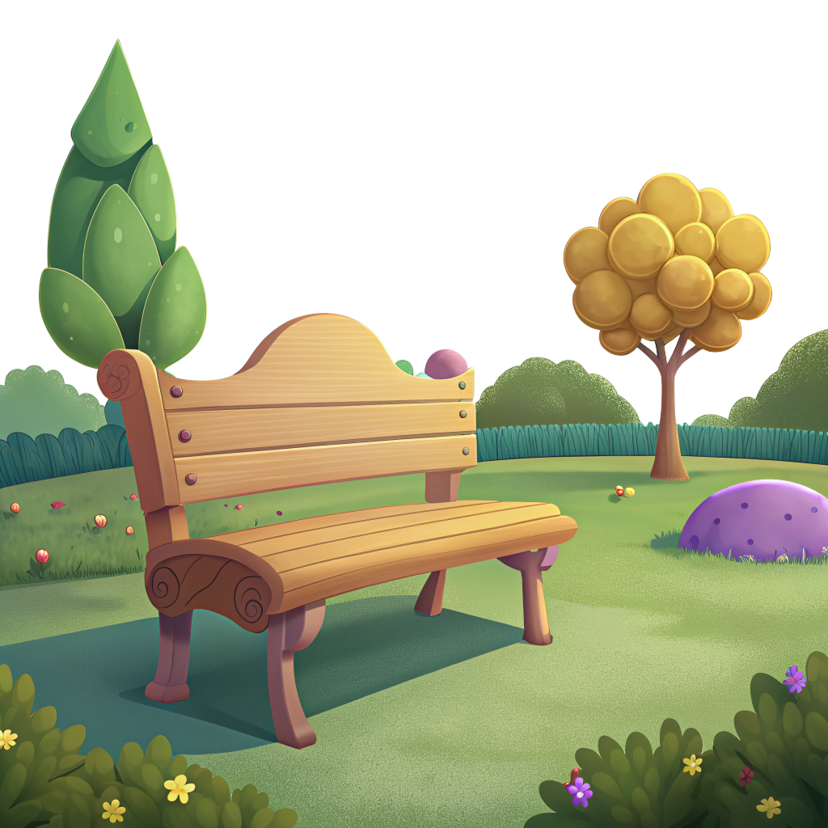


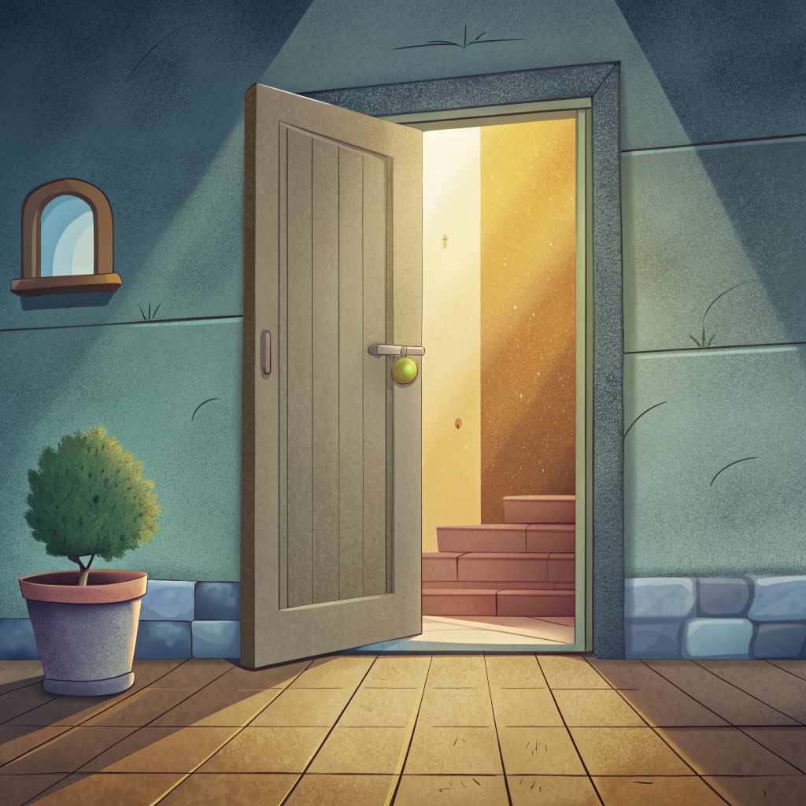

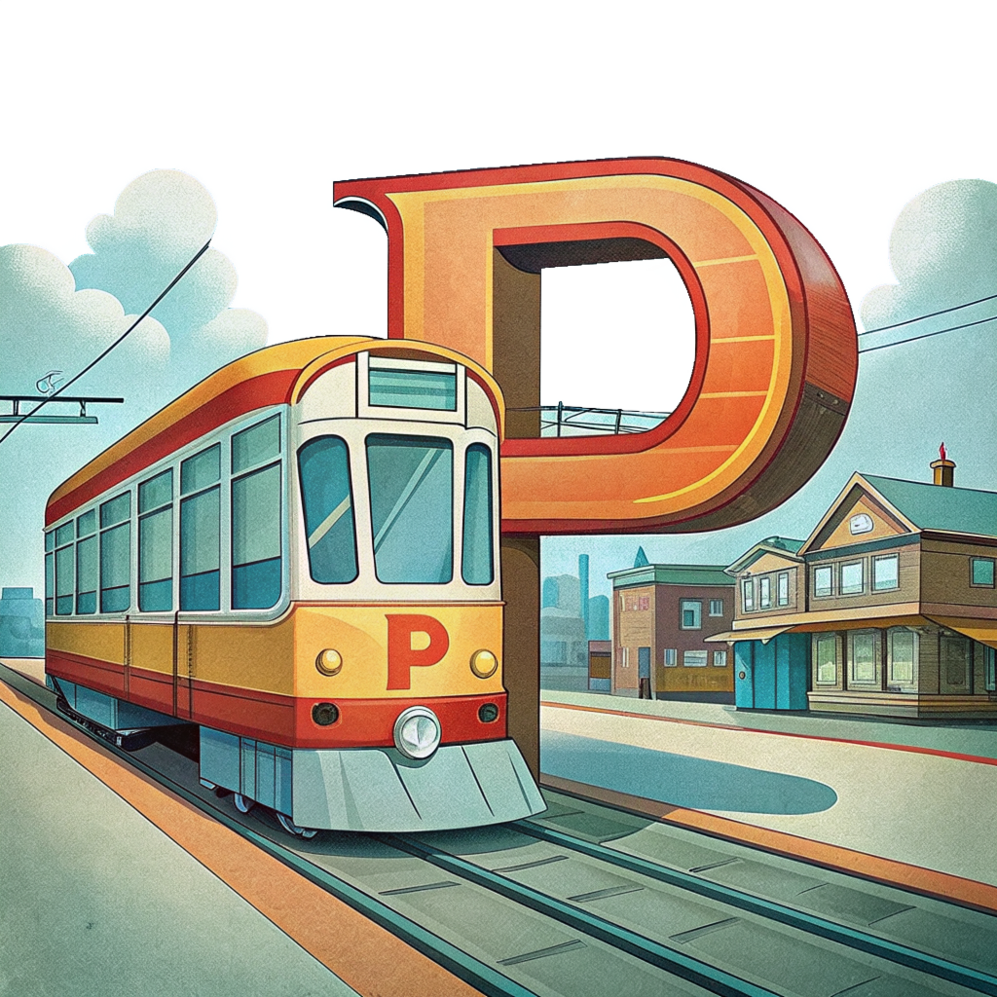




Или спрятали
(проверьте!)
В распечатанном
конверте?
Но сказала громко Маша:
— Отыскалась буква наша!
Посмотри, как просто это:
Не нашли за дверью
в доме?
Может, милиционер
Приведет нам букву Р?
Уронили в гастрономе,
Или мы её вчера
Не забрали со двора?
Потерялась буква Р.
Где?
В трамвае, например.

